Slide 1
天主教磐石高級中學 附設國中部
誠樸勤儉

Slide 2
學 校 特 色

Slide 3
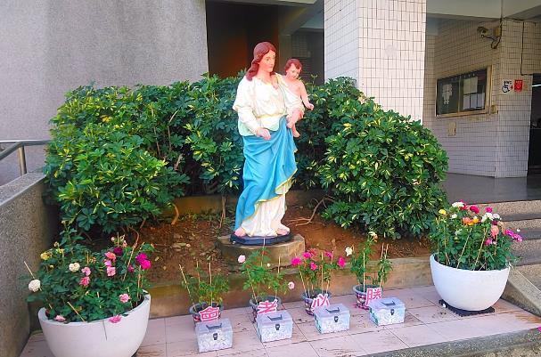
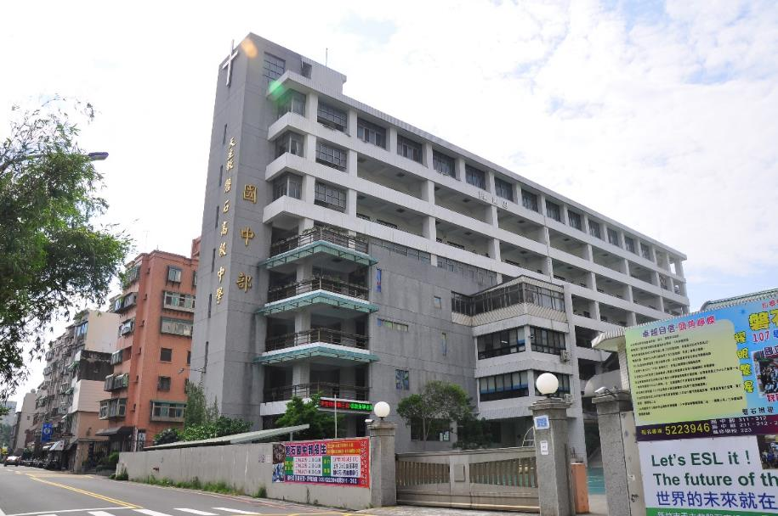
學 校 特 色
1.友善的校園氣氛
天主教辦學
有口皆碑
獨立校園

Slide 4
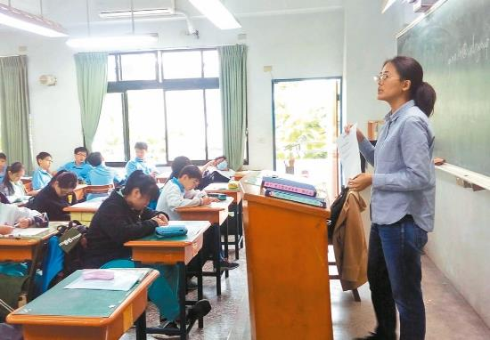
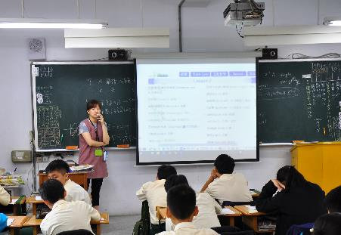
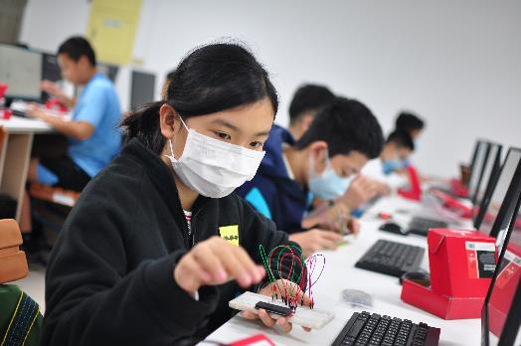
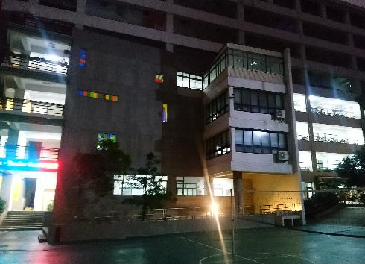
學 校 特 色
2.完善的課業輔導
週六班
輔導課
聯合報寫作教室
夜間多元學習
MicroBit

Slide 5
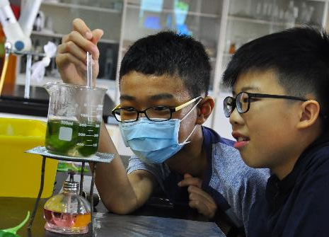
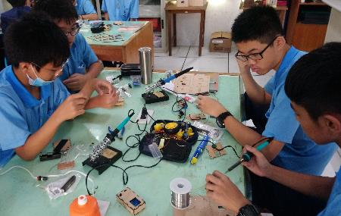
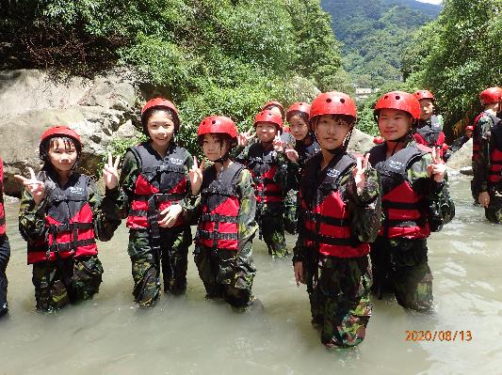
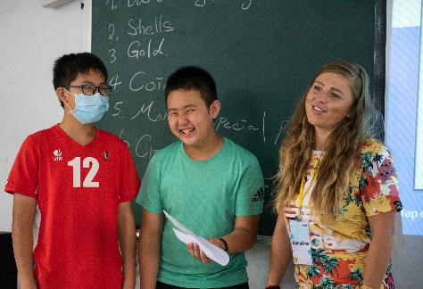
學 校 特 色
3.特色課程與活動
生化實驗
STEAM教育
校外教學
溯溪體驗
英語營

Slide 6
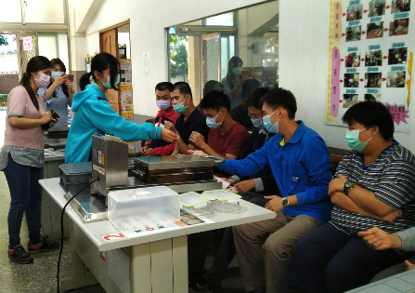
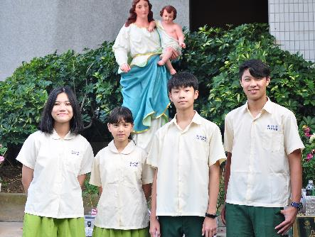
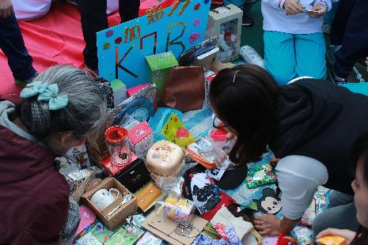
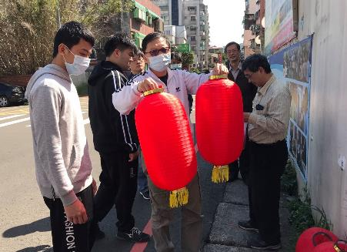
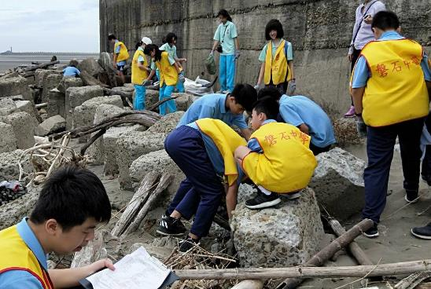
學 校 特 色
4.教會的品德教育
參訪仁愛工坊
海岸淨灘
為肺炎疫情祈福

Slide 7
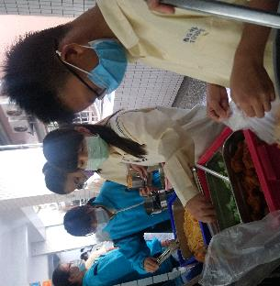
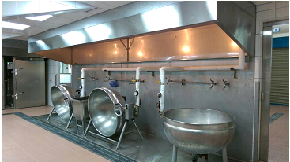
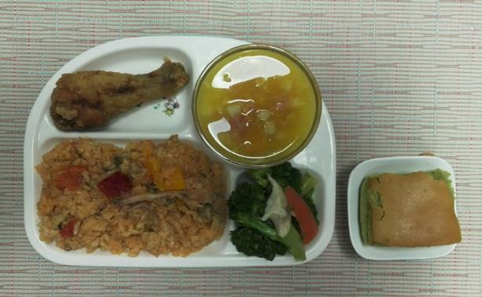
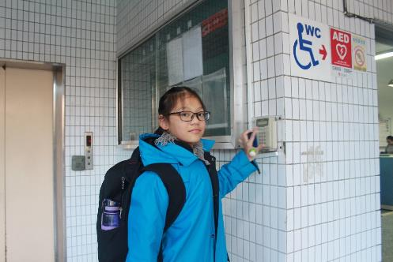
學 校 特 色
5.完善的生活照顧
中央廚房
交通車

Slide 8
110年新生招生

Slide 9
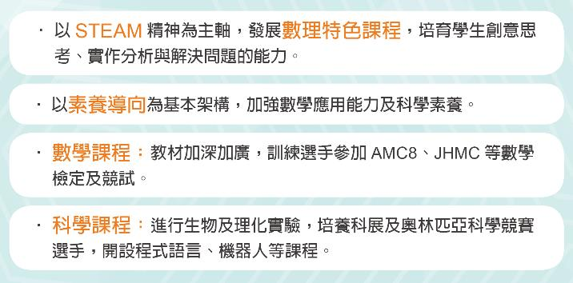
招生訊息
正取新生5班(含數理菁英班1班、英語菁英班1班)。
每班45名，合計225名，男女兼收。

Slide 10
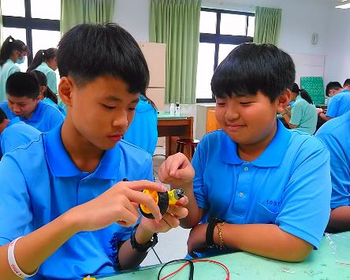
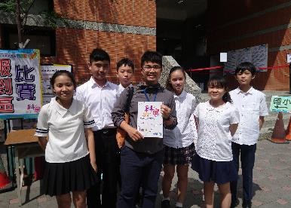
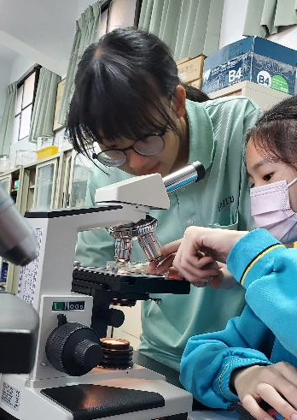
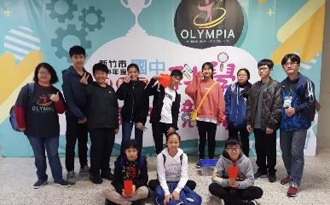
數理菁英班
導入STEAM精神，發展數理特色課程。
利用多元課程加強數學應用能力及科學素養。
規劃科學課程，進行生物及理化實驗，培養科展及奧林匹亞科學競賽選手。
數理特色課程
科展比賽
奧林匹亞科學競賽

Slide 11
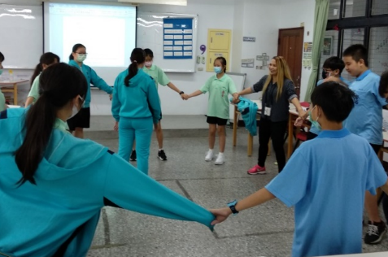
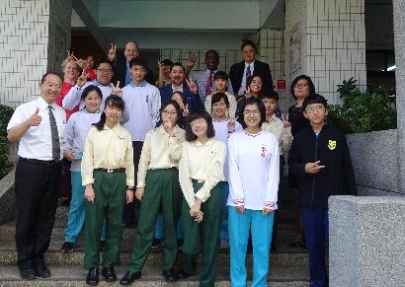
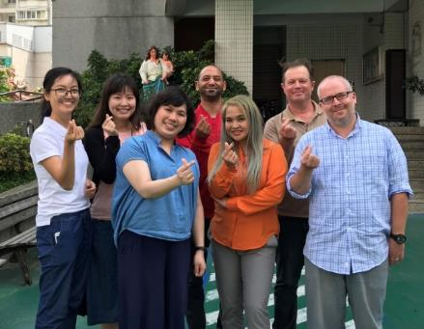
英語菁英班
導入ESL課程，利用沉浸式教學設計，
讓學生自然發展英語能力。
每週12節英語課(外師8節，中師4節)。
小班分組教學，教材依程度進行分級，教師可適性個別加強。
舉辦多種國際交流活動與課程，拓展國際視野。
沉浸式教學
芝加哥教育局交流
外師團隊

Slide 12
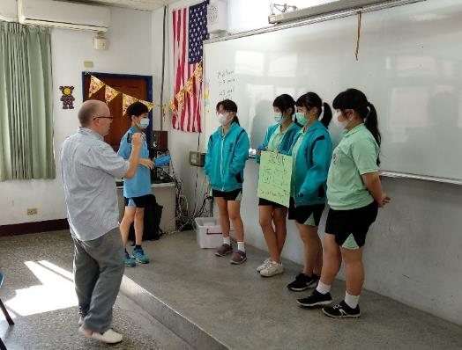
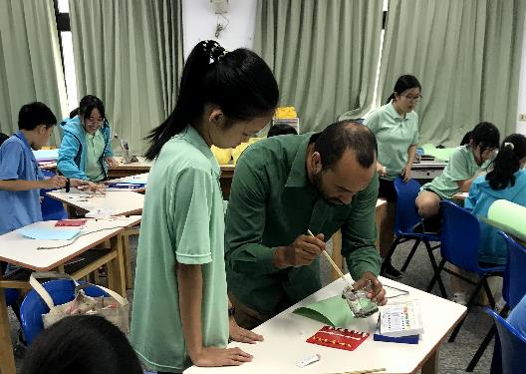
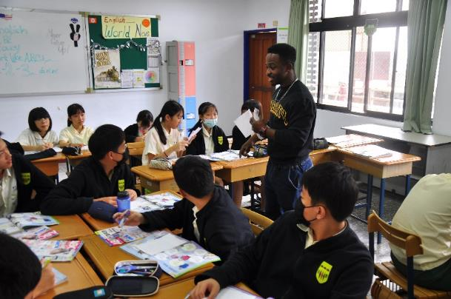
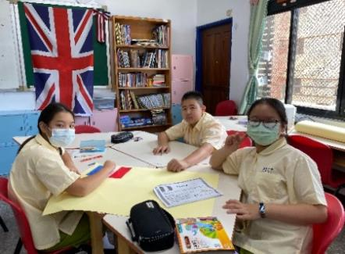
英語菁英班
小組教學
視覺藝術教學
原文小說閱讀
英文聽力課程

Slide 13
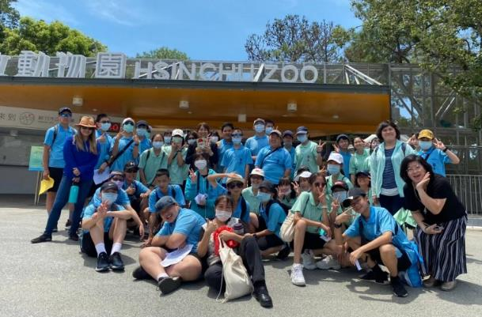
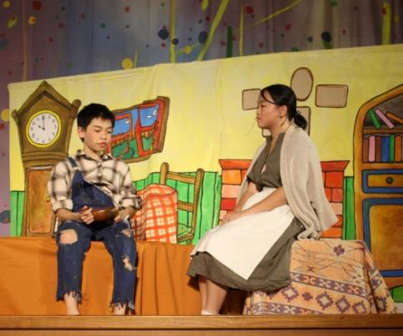
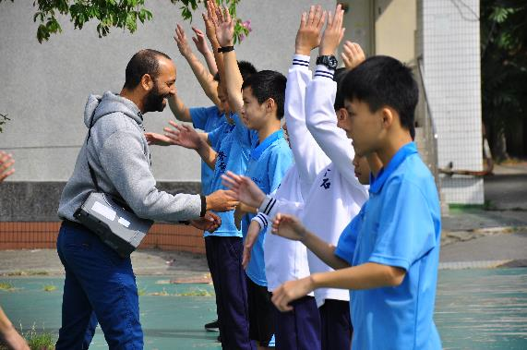
英語菁英班
校外教學
視覺藝術課
期末成果發表
表演藝術課

Slide 14
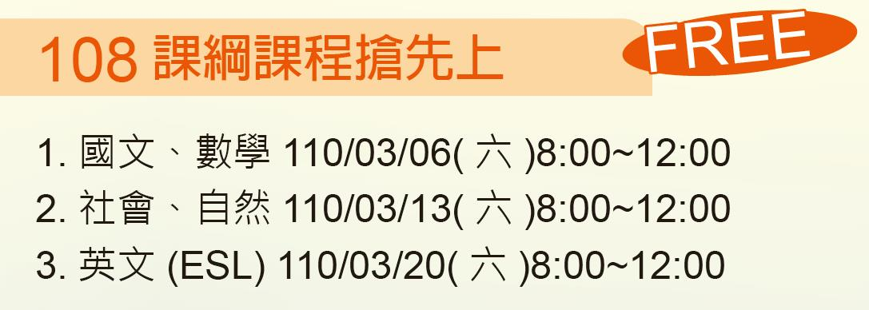
體驗課程

Slide 15
新生報名注意事項
報名時間：即日起 ~ 110年4月17(六)日止
報名地點：磐石路55號國中部一樓辦公室
聯絡電話：03-5223946轉312、311
報名資料：❶2吋相片2張
❷六上成績單(影本)
❸戶口名簿(驗畢歸還)
❹報名費650元、英語菁英班850元

Slide 16
國小學力檢測
針對國小學習狀況進行檢測及分析成績
測驗日期：110年4月17日(週六)
測驗時間：8:00~12:00
測驗科目：國語(中文檢定)
英語(多益Bridge)
數學(AMC數學能力檢定)
※ 英語菁英班須另約時間與外師面試

Slide 17
新生入學說明會
第一次：110年2月27日(星期六)
9:00-11:30
第二次：110年4月10日(星期六)
9:00-11:30

Slide 18
獎勵優秀新生獎學金
項 目 | 頒 發 時 間 | 資 格 | 獎勵金額
入學 獎學金 | 入學學力測驗 (未入學者得從缺) | 第一名~第五名 | 40,000元
 |  | 其他名列 前10％者 | 20,000元
項 目 | 頒 發 時 間 | 資 格 | 獎勵金額
在學 獎學金 | 國七下學期 國八上學期 國八下學期 國九上學期 | 成績名列全年級前5% | 12,000元 (每學期)
 |  | 成績名列全年級前6%-10% | 6000元 (每學期)

Slide 19
交通車路線多元
交通車 （詳細路線請參考本校學生專車網頁）
寶山明湖線：寶山郵局（起點）⇨磐石中學 （終點）
新豐竹北線：新豐新庄路三元宮叉路口(起點)⇨磐石中學 (終點)
芎林竹北線：芎林客運站（起點） ⇨磐石中學 （終點）
竹東光復線：下公館（起點） ⇨磐石中學 （終點）
內湖香山線：五分埤（起點） ⇨磐石中學 （終點）
公車
27路、15路 : 國軍新竹醫院下車→往竹光路→西大路左轉到磐
石中學
免費公車
51路：消防局站下車

Slide 20
歡迎你/妳的加入
感謝聆聽
Thanks for listening

